Slide 1
实验一：基于全连接网络的手写数字识别
Notes:
1. 先讲实验目的

Slide 2
1
实验目的

Slide 3
实验目的
前置环境搭建任务，拟让学生以此来了解pytorch和conda的基本信息。
拟通过把原生图片数据转换为pytorch能够读取的张量的过程，使学生更清楚地理解张量的构建和流动过程。
拟通过搭建最简单的全连接神经网络的方式来让学生快速上手pytorch深度学习框架。
通过撰写实验报告，使学生对实验过程进行反思和总结，巩固相关知识。

Slide 4
2
实验原理

Slide 5
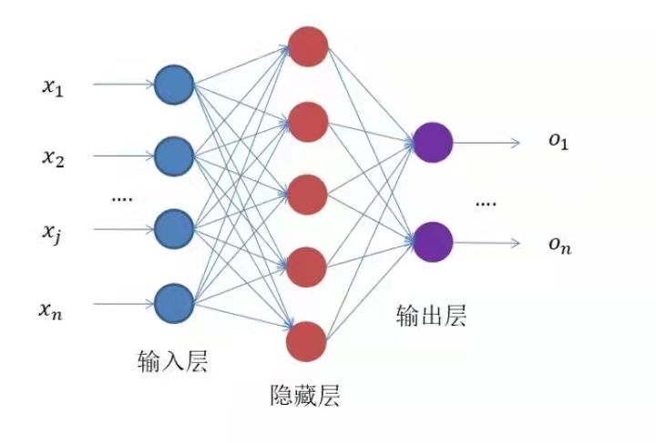
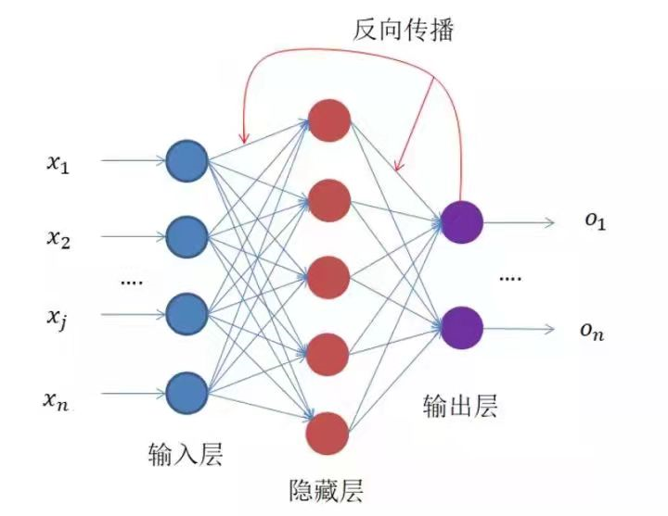
实验原理
全连接神经网络

Slide 6

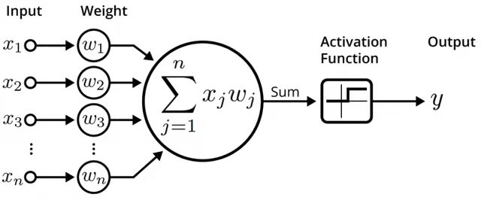


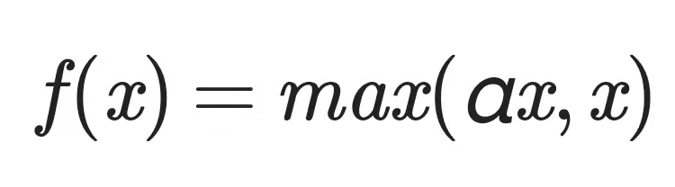

实验原理
激活函数
激活函数是一种非线性函数，有多种具体的函数表达式。它为神经网络引入非线性组合的能力，使其可以适用于复杂的应用场景。
思考：不使用激活函数是否可行？
Sigmoid
Tanh
ReLU
PReLU
ELU

Slide 7

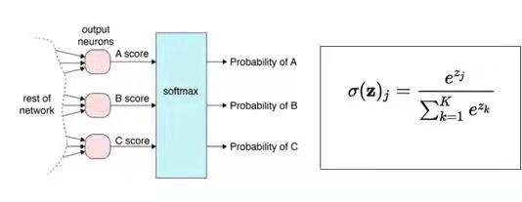
实验原理
SoftMax（归一化指数函数）
将一个含任意实数的K维向量 z“压缩”到另一个K维实向量 σ（z）中，使得每一个元素的范围都在（0,1）之间，并且所有元素的和为1。
在处理多分类时，在神经网络的输出层之后，添加一个SoftMax层，将输出值转化为概率

Slide 8
实验原理
超参数
隐藏层数量：在设计网络结构的时候，要设置多少层全连接网络才能够使结果更加准确？隐藏层数量是否越多越好？
隐藏层维度：在满足精度要求的前提下取尽可能紧凑的结构，即取尽可能少的隐层节点数，但是维度过小难免会出现欠拟合的情况。
学习率：控制着我们基于损失梯度调整神经网络权值的速度，过大可能导致反复震荡、进而导致模型不收敛，过小导致沿着损失梯度下降速度过慢。
Dropout：防止过拟合的操作，在每次更新参数的时候使随机一部分神经元失活，不参与梯度更新。此操作可以减弱神经元节点间的联合适应性，增强泛化能力。

Slide 9
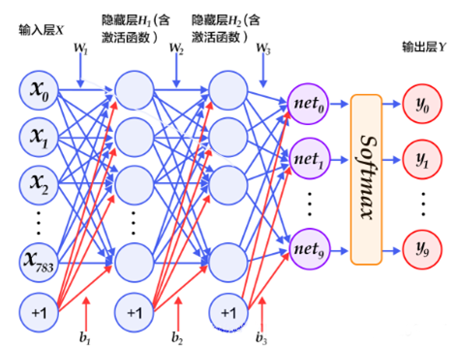
实验原理
手写数字识别-模型框架
注：28*28=784
最后的分类目标种类为0-9，有10类
思考：如何将28*28的图片拉伸成为1*784的tensor？

Slide 10
3
实验内容

Slide 11
实验内容
实验任务
对给出的数据集进行加载以及可视化。
在PyTorch框架下搭建一个全连接网络。
在给定数据集上实现模型的训练和测试，最后给出输出文档。
分析隐含层的维度对模型性能、训练时间、占用空间的影响；dropout概率对模型测试结果的影响。
撰写实验报告。
Notes:
区分实验内容和实验要求

Slide 12
实验内容
实验任务提示
使用torch.utils.data中的Dataset以及DataLoader两个接口，使用训练集、验证集、测试集中的所有图片以及label文件，构建一个自己的dataset，接着利用自己的dataset，装入DataLoader中构成一个自己的dataloader，能够实现从自己的dataloader中一次性取出batchsize张图片数据以及它们对应的标签。
使用torch.nn中的全连接网络结构，以及torch.nn.functional中的各种激活函数等，搭建出自己的HandWritingNumberRecognize_Network类，并能够在训练过程中，通过模型的forward函数，直接得出最终预测结果（tips：forward函数的使用方法）。
使用torch.nn中合适的损失函数，来构建模型的损失函数对象loss_function，并能够通过模型的预测结果与真实标签，计算出训练过程中的损失loss，进而通过backward函数，实现模型损失的反向传播，并计算出相应的梯度。
使用torch.optim中合适的优化器，构建模型的优化器对象optimizer，并能够根据计算出的梯度，通过优化器实现模型参数的优化。

Slide 13
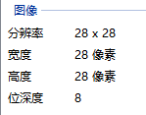

实验内容
手写数字识别-数据集结构
dataset
train
val
test
train_picture_0.bmp
images
images
images
labels_train.txt
labels_val.txt
val（验证）文件夹可以当作是自己“自测”的数据集，可以在每次模型训练完一轮之后对其进行预测，并与真实标签进行比对。
图片信息

Slide 14
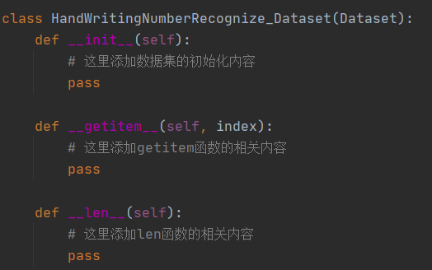
实验内容
预备资料
数据集：完全提供。
代码：提供框架，需自己填充实验相关内容：
在数据集这里，需要复写原本的Dataset类中的__getitem__函数，以及初始化函数，和长度函数__len__。

Slide 15
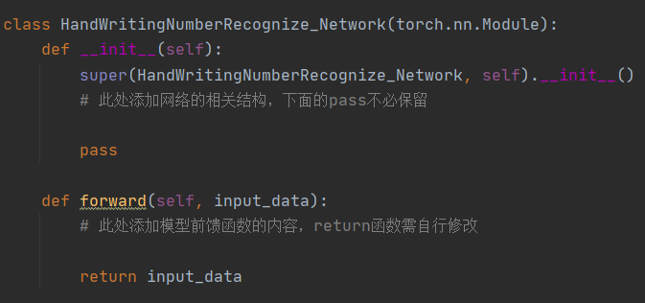
实验内容
预备资料
神经网络的主要部分，需要复写__init__函数，设计该网络中的组成成分；
还需要复写forward函数，该函数名不可更改，在其中编写神经网络的处理步骤。

Slide 16
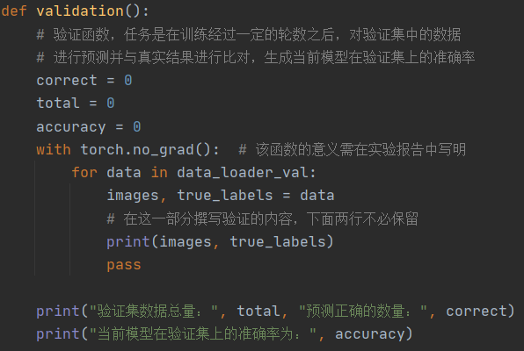
实验内容
预备资料
验证函数，大体框架已经写出，需自行补充关键部分，从而达到对验证集中的数据进行测试，并输出准确率的目的。

Slide 17
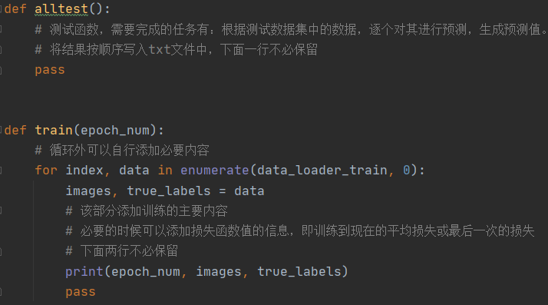
实验内容
预备资料
test函数仿照上面的例子，自行编写；
训练函数中的关键部分：得到预测值、与真实标签比对、计算损失、损失函数求导、优化器优化参数部分需自己编写。

Slide 18
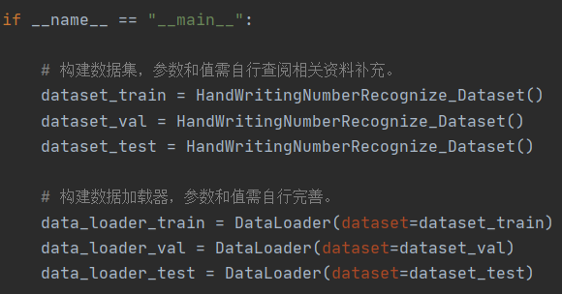
实验内容
预备资料
程序主逻辑1：
初始化数据集和数据加载器对象，其中的参数以及值需自行查阅并完善。

Slide 19
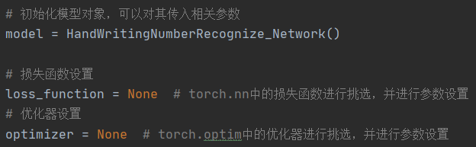
实验内容
预备资料
程序主逻辑2：
初始化模型，模型如需加载参数，请自行设置并传入；
初始化损失函数，使用torch.nn中的损失函数来自行选择并初始化；
初始化优化器对象，使用torch.optim中的优化器进行选择并初始化。

Slide 20
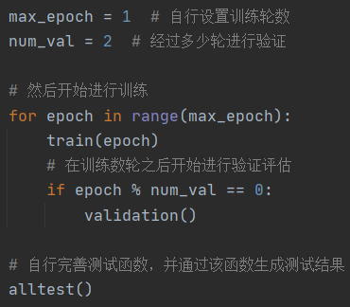
实验内容
预备资料
程序主逻辑3：
设置训练轮数；
设置验证函数的触发条件，即经过多少轮训练之后进行验证；
使用for循环进行逐轮训练，并在经过一定的轮数之后开始验证；
在全部训练完成之后，对测试集中的数据进行测试并输出结果文档。

Slide 21
4
实验要求

Slide 22
实验要求
基础评分标准
实验要求的完成度。
实验报告内容的真实性。
输出结果的准确率。
实验报告的清晰程度。

Slide 23
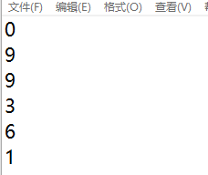

实验要求
实验结果文档要求
参考train和val文件夹下的labels开头的txt文件格式，对测试集中的测试数据进行预测，并将结果按顺序写在predict_labels_学号.txt文件
（例： predict_labels_1166666666.txt ）中。文件需自己新建。
注意：实验数据已经根据官网上原本的70000条训练数据，按照完全随机的算法进行打乱处理，因此官网上的测试数据与实验中提供的测试数据完全不同。
Tip：预测完成之后建议自己先手动对照图片进行核对，防止顺序出错导致准确率趋于10%（瞎蒙的准确率）或更低。
测试数据与对应的输出文档示例

Slide 24
实验要求
加分项？
新颖的模型结构。
具有易读且灵活易变的代码结构（比如说可以更方便地调参、在有没有GPU的电脑上都可以自动识别环境运行等）。
多多使用torch框架自带的各类函数简化代码行数，且能够做到合理设置参数（注：使用的函数在代码中需有注释写明作用和各个参数的意义，实验报告中亦需要写清楚）。
实验结果的调参对比和分析。
实验报告的排版美观易读。

Slide 25
加油！
预祝旗开得胜！

